Slide 1
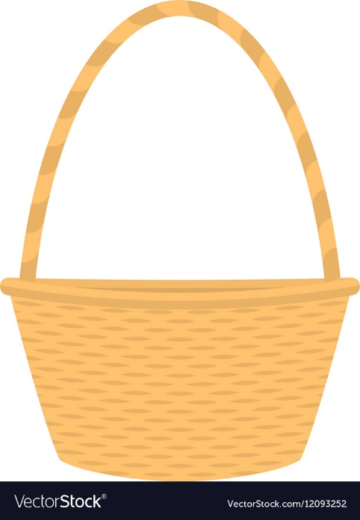
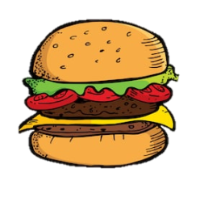
GẤU CON HAM ĂN

Slide 3
250mm + 100mm = ?
A. 360 dm
C. 350 mm
B. 350 cm
D. 350 m

Slide 4
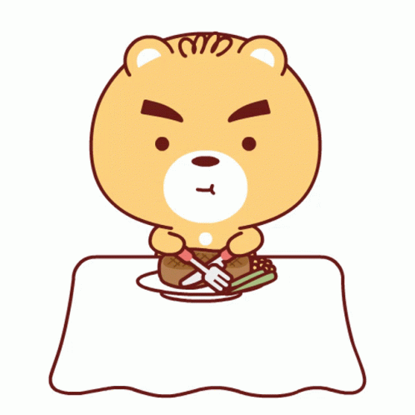
520mm - 150mm =
A. 370 mm
C. 370 dm
B. 370 m
D. 370 cm

Slide 5
35mm + 3mm = ?
A. 38 cm
C. 38 mm
B. 38 dm
D. 38 m

Slide 6
No quá đi thôi!
Cảm ơn các bạn!

Slide 8
Khám phá
Notes:
Thiết kế : Hương Thảo – tranthao121004@gmail.com

Slide 9
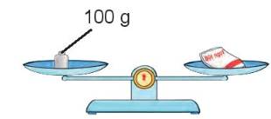
Có đơn vị đo cân nặng nào bé hơn một ki-lô-gam không nhỉ?
a)
Gói bột ngọt cân nặng 100 g
Gam là một đơn vị đo khối lượng
Gam viết tắt là g
Ngoài các quả cân 1 kg, 2 kg, 5 kg, còn có các quả cân 1 g, 2 g, 5 g, 10 g, 20 g, 50 g, 100 g, 200 g, 500 g

Slide 10
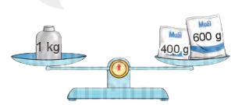
b)
Một ki-lô-gam bằng bao nhiêu gam nhỉ?
1 kg = 1 000g, 1 000g = 1 kg

Slide 11
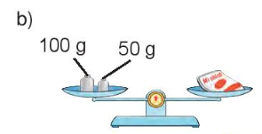
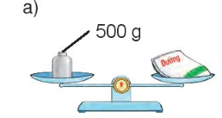
1
Số
150
150
?
500
Gói mì chính cân nặng g?
Gói đường cân nặng g?
?

Slide 12
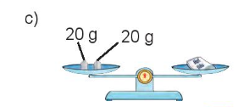
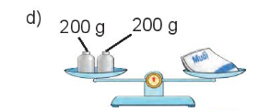
1
Số
40
400
400
?
40
Gói muối cân nặng g?
?
Gói hạt tiêu cân nặng g?

Slide 13
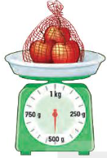
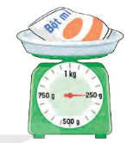
2
Số
500
250
?
?
Gói bột mì cân nặng g?
Túi táo cân nặng ?
250
500 – 250 = 250 g
?
c. Túi táo cân nặng hơn gói bột mì là g
?
750
Túi táo và gói bột mì cân nặng tất cả là g
500 + 250 = 750 g
Notes:
Thiết kế : Hương Thảo – tranthao121004@gmail.com

Slide 14
Luyện tập

Slide 15
1
Tính theo mẫu
Mẫu: 250 g + 300 g = 550 g
40 g : 5 = 8
a) 740 g – 360 g
= 380 g
= 60 g
b) 15 g x 4

Slide 16
2
Chọn số cân nặng thích hợp cho mỗi con vật

Slide 17
Notes:
Thiết kế : Hương Thảo – tranthao121004@gmail.com

